Slide 1

Projet 8 : Déployez un modèle dans le cloud
Etudiant : Christophe Lebrun
Mentor : Thierno Diop
Evaluateur : Stéphane Nédélec
Parcours « Data Scientist »
Lundi 23 Décembre 2019

Slide 2

Plan de la Présentation
2
Partie 1
Partie 2
Partie 3
Partie 4
Rappel de la problématique
Présentation de Spark
Présentation de l’environnement Big Data dans le cloud
Conclusions & Recommandations
Questions & réponses
Présentation de la réalisation de la chaîne de traitement des images
Présentation du jeu de données

Slide 3
Partie 1
Rappel de la Problématique
Présentation du jeu de données

Slide 4
Contexte & Mission
L’entreprise : Fruits !
start-up de l’Agritech
application de reconnaissance d’images
croissance rapide des volumes de données
Déploiement d’un environnement « Big Data »
prétraitements & réduction dimensionnelle
élasticité du cluster de traitement
accessibilité des données et résultats dans le cloud

Slide 5
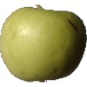
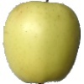
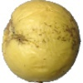

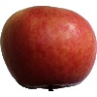













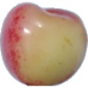
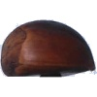

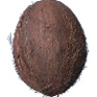
Données initiales
5
82’223 images
Jeu d’entraînement : 61’488
Jeu de test : 20’662
120 catégories
Encodées dans le chemin d’accès :
\Training\Apple_Golden_3\101_100.jpg
Taille 100 x 100 pixels
Résolution : 96 x 96 dpi
Format .jpg
Couleurs : 24 bits de profondeur

Slide 6

Partie 2
Présentation de Spark
Présentation de la réalisation de la chaîne de traitement des images

Slide 7
Apache Spark
Apache Spark : Plateforme (framework) multi-langage et ensemble de bibliothèques pour le traitement parallélisé de données sur des grappes (clusters) d’ordinateurs.
Open-source
Multi-langage : Scala, Java, Python, R…
Fais les calculs en RAM

Slide 8

Architecture Spark
Spark Cluster (JVM)
Driver Spark
Spark Session
Application
Spark
Executor
Executor
Executor

Slide 9





Cluster Manager
Master
(Driver)
Worker
Worker
Driver Spark
Executor
Executor
Executor
Executor
Executor

Slide 10
Application Spark
1 application Spark = 1 ensemble de jobs Spark
Job 1
Job 2
Job 3
…
1 job Spark = ensemble d’étapes (stages). Il se termine par 1 action (résultat)
Stage 1
Stage 2
…
Stage n
ACTION
1 étape (stage) Spark = 1 ensemble de tâches se terminant par 1 redistribution (shuffle)
Task 1
TRANSFORMATION
Task 2
TRANSFORMATION
…
SHUFFLE

Slide 11
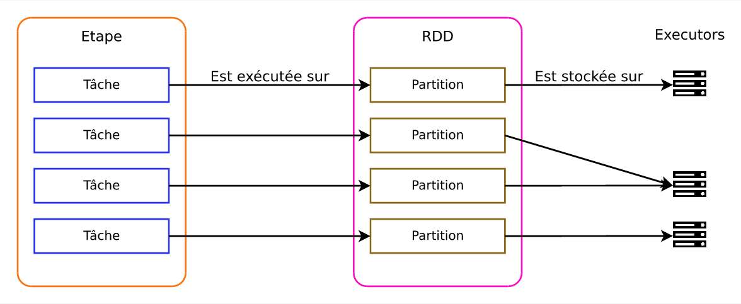
Application Spark
Les tâches sont réalisées en parallèles, sur une partition des données, par un seul executor.

Slide 12


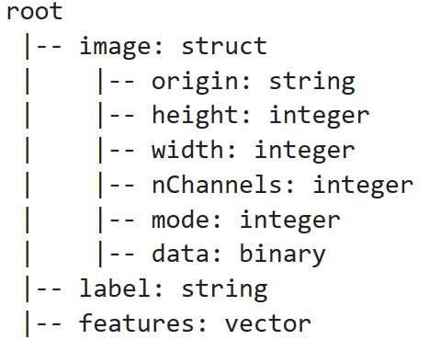
Pré-traitements
& Réduction dimensionnelle
12
Changement des noms des répertoires (espaces)
Chargement des données (Spark.DataFrame)
spark.read.format("image").load(PATH)
Récupération des étiquettes (labels) à partir du chemin d’accès
Extraction des caractéristiques par transfer learning (ResNet50)
Vecteurs denses de 2’048 dimensions.
Enregistrement des résultats au format parquet

Slide 13

Partie 3
Présentation de l’environnement Big Data dans le cloud

Slide 14



Déploiement dans le Cloud
14
Amazon IAM
Amazon S3
Amazon EMR

Slide 15
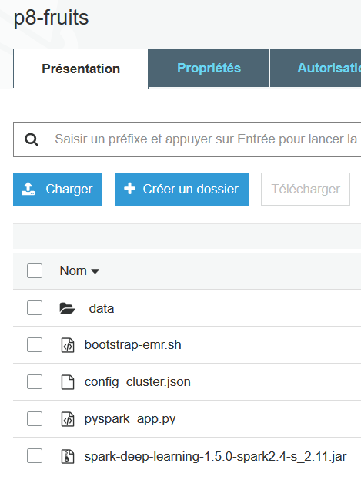
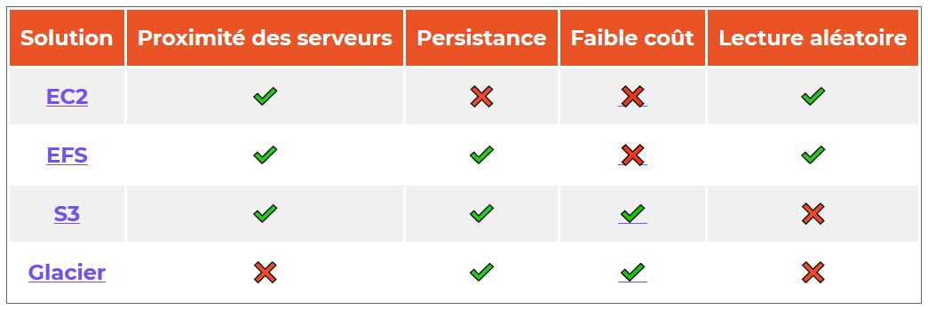
Stockage des Données (S3)
15
Source : OC - Réalisez des calculs distribués...

Slide 16
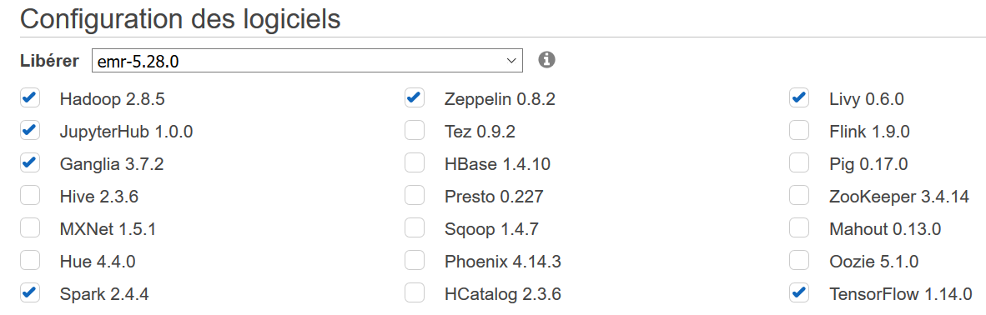
Configuration Logiciels
+ Bootsrap.sh
16

Slide 17
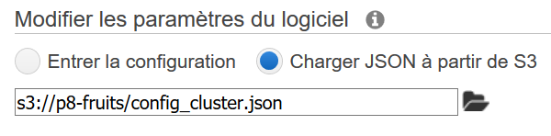
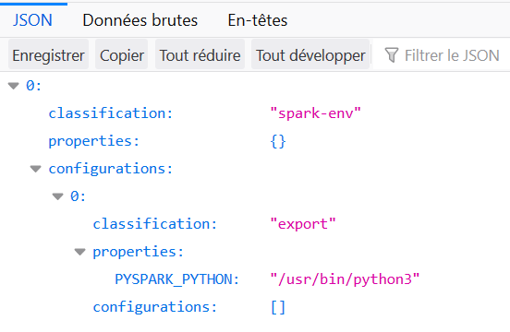
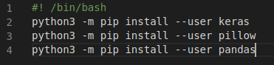
Bootsraping
& Variables d’environnement
17
Variables d’environnement (JSON)
Script de démarrage (Boostrap)

Slide 18
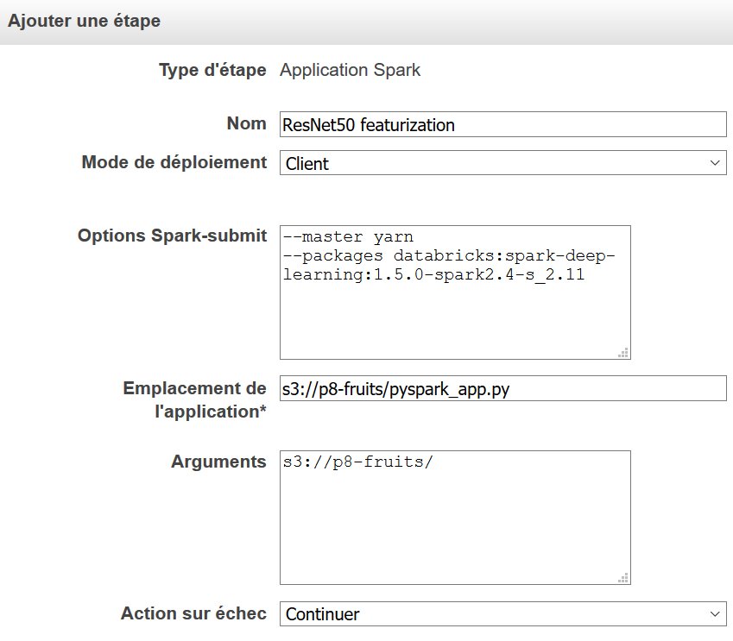
Lancement
de l’application Spark
18

Slide 19
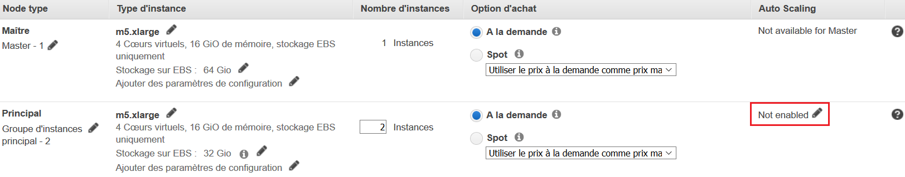
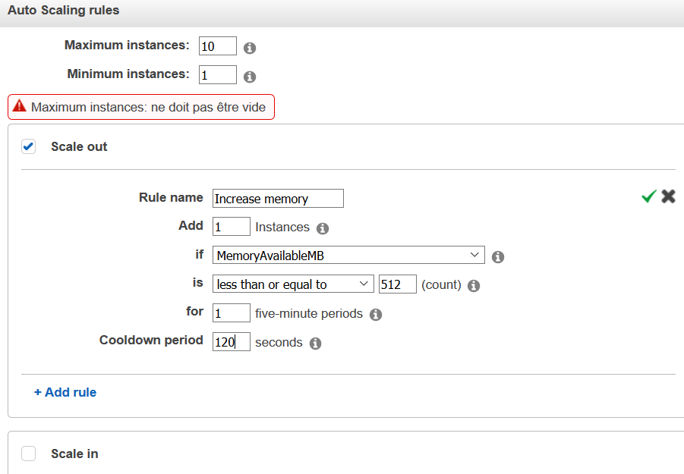
Mise à l’échelle dynamique
19

Slide 20
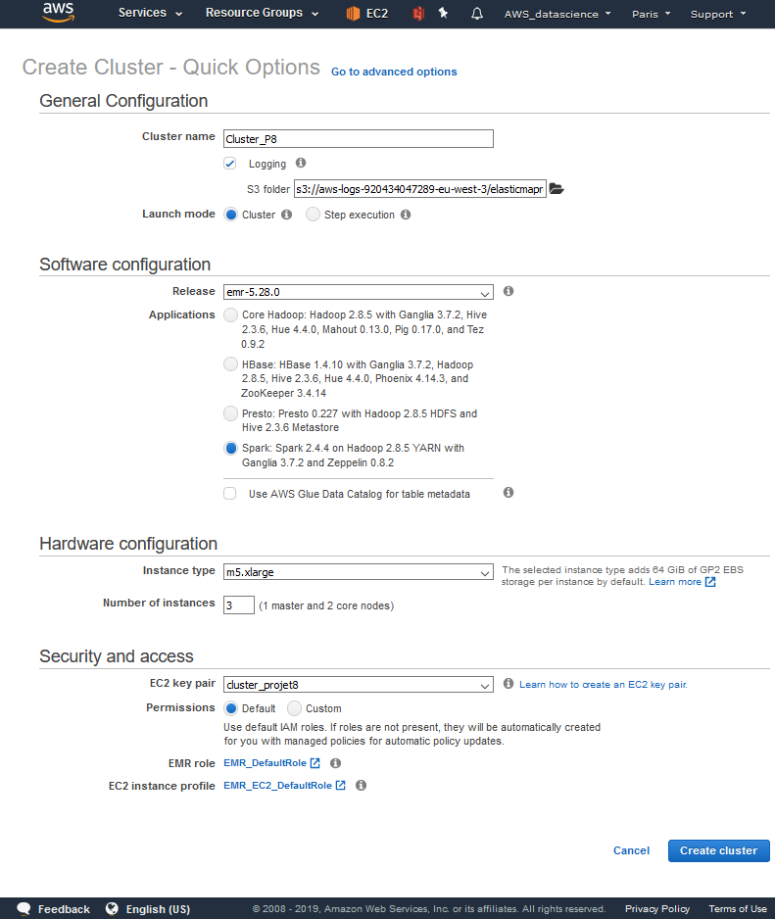

Slide 22
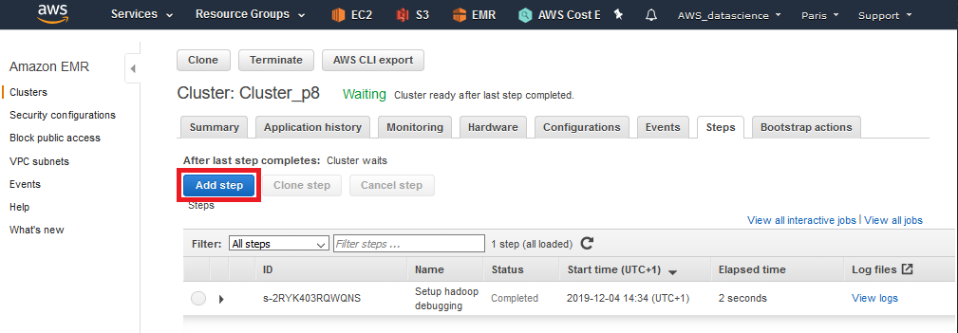
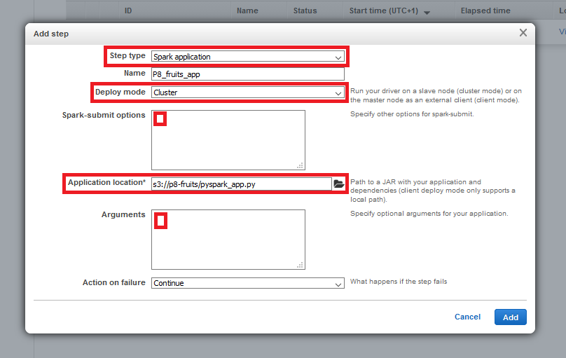

Slide 23
Développement local / Déploiement en production
Configuration du cluster manager (local)
Accès sécurisé aux bucket S3, en lecture (données) et écriture (résultats)

Slide 24
Partitions
Optimisation du nombre de partitions Ajustement dynamique (formule)

Slide 25
Elasticité du cluster
Ajustement automatique de la taille du cluster à la charge

Slide 26

Partie 4 (5 à 10 min)
Conclusions & Recommandations
Questions & réponses

Slide 27
Filtres gaussiens
Normalisation

Slide 28
Profilage
& Optimisation
Récapitulons les points à vérifier pour optimiser une application :
Stockez en cache les données quand c'est nécessaire
Utilisez les bonnes structures de données
Ajustez le nombre de partitions

Slide 29
Modèle
Finir le traitement des données :
Reconnaissance des fruits en ajoutant un classificateur final (couches denses)

Slide 30
Merci de votre attention
30

Slide 31
Annexes
TPE (Hyperopt)
Tree interpreter

Slide 32
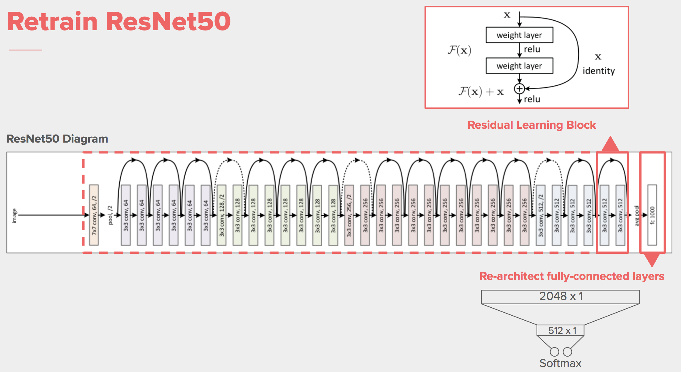
Extraction des caractéristiques par transfer learning
Récupération de la base convolutionnelle d’un réseau neuronal ResNet50
2) Pré-entraîné sur la base d’images ImageNet
Encodage par vecteurs denses de 2’048 dimensions

Slide 33
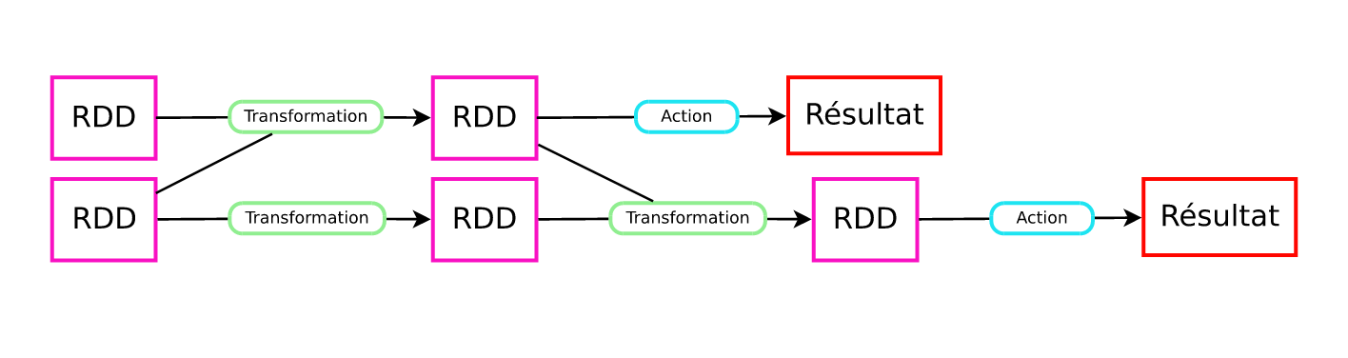
D.A.G. Graphe Acyclique Orienté

Slide 34
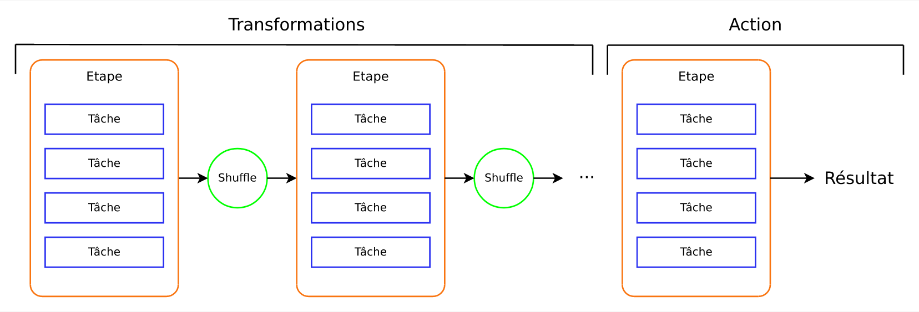
Job Spark

Slide 35
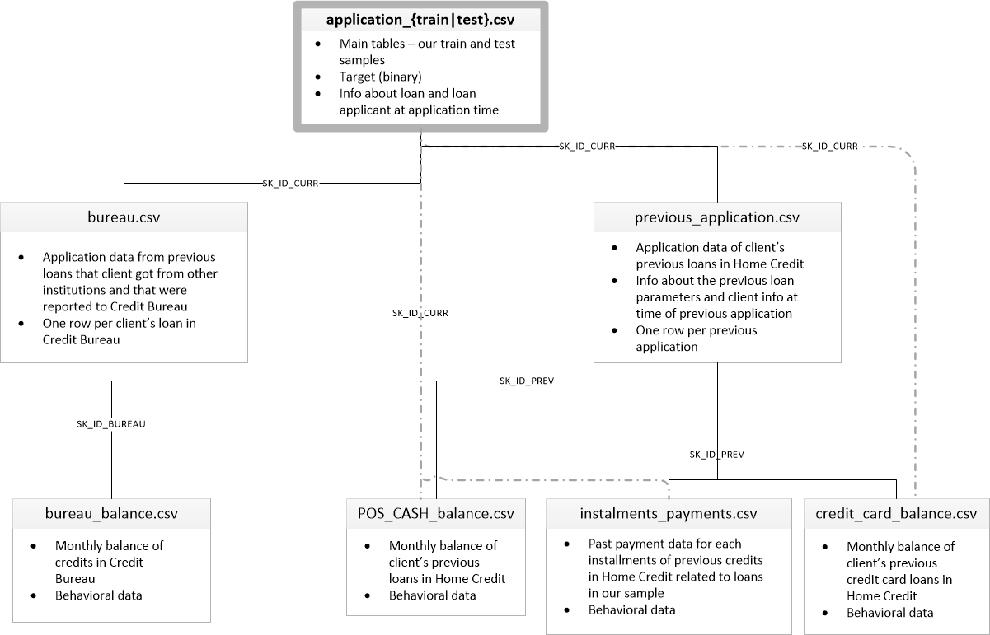

Données initiales

Slide 36
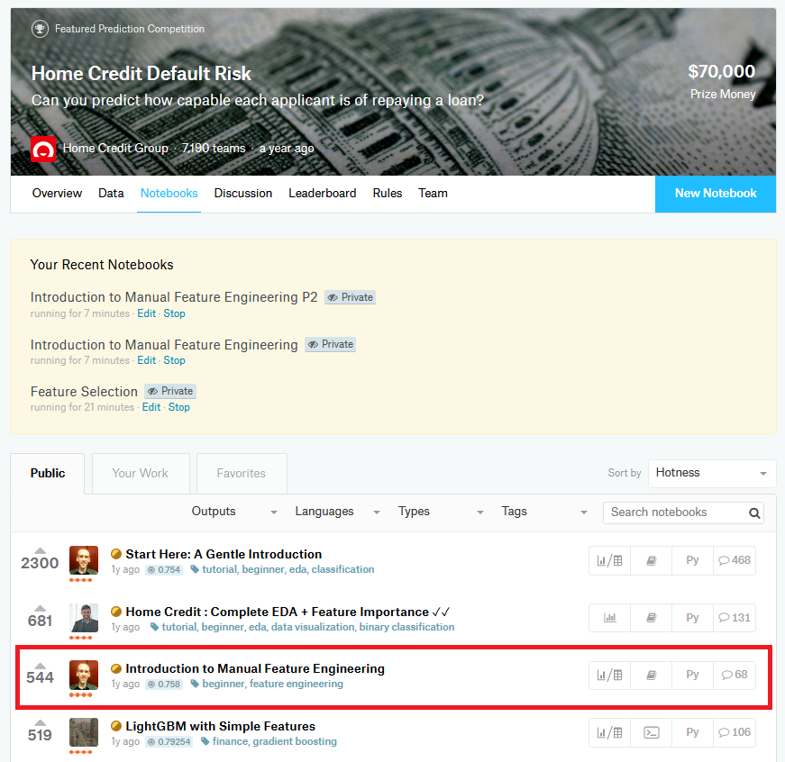
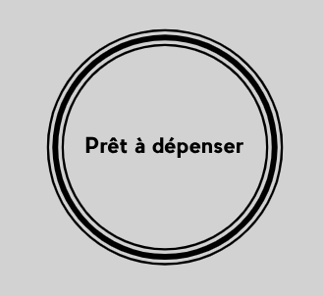
Préparation des Données
Kernels Kaggle de Will Koehrsen
Introduction to Manual Feature Engineering
Introduction to Manual Feature Engineering P2
Feature Selection
Group by & Merges
Different data files
Aggregations
Numerical features
Categorical features
Normed frequency encoding
Features Selection
Missing values
Correlations
Features Importance

Slide 37
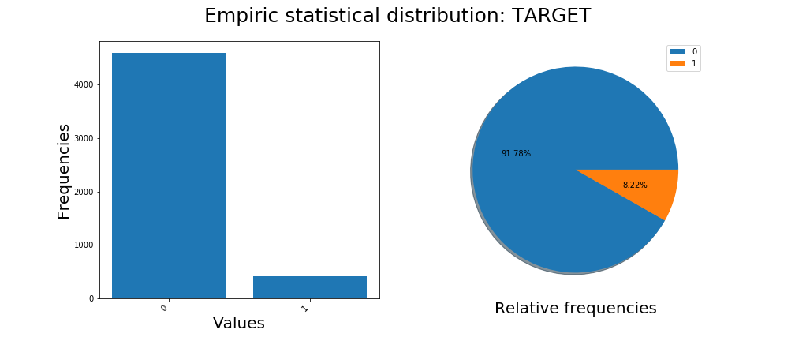
Équilibrage des classes
Accuracy : non-pertinente (modèle naïf >90%)
Ré-équilibrage : downsampling

Slide 38

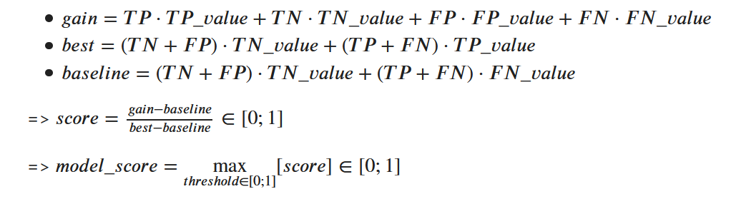
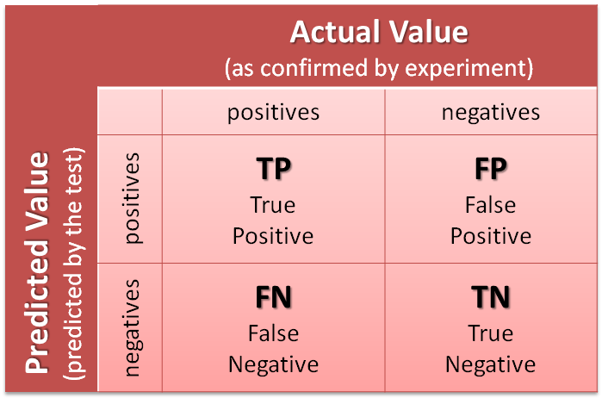
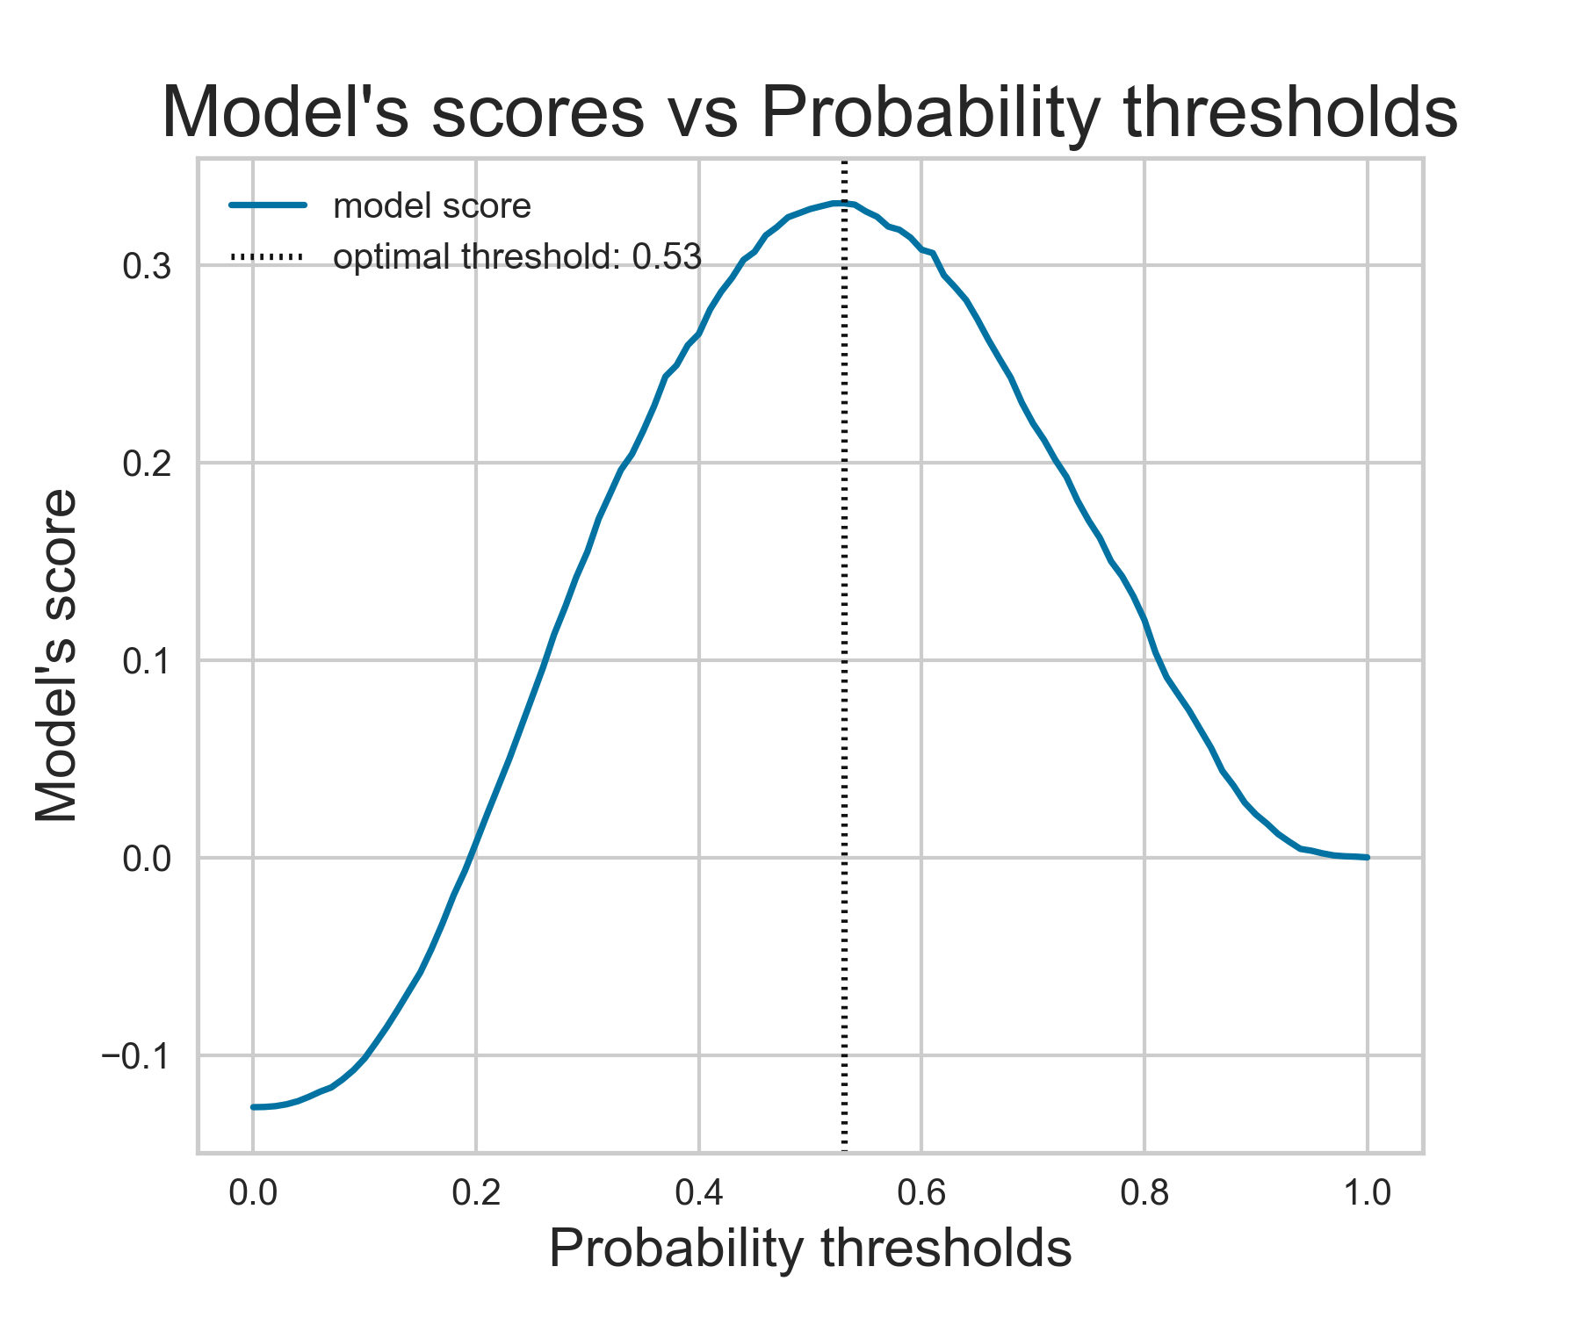
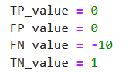
Métrique « métier »

Slide 39

Sélection du Modèle
X_fit
Balanced
Sampled
Preprocess
Model
+ HP
Cross Validation
Data train
Selected model
Selected threshold
Final scoring
X_eval
Final model

Slide 40

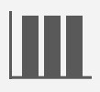
Arbre de Recherche (Hyperopt)
Preprocessing
Model
C
solver
max_iter
tol
fit_intercept
warm_start
Normalization
Standardization
logit
C
kernel
gamma
SVC
True
True
n_neighbors
False
False
kNN
criterion
max_depth
n_estimators
max_features
RF
NB

Slide 41





Interprétabilité
?
ORIGINAL FEATURES
FEATURES’
ENGINEERING
PROCESSED DATA
MODEL
PREDICTIONS
SURROGATE
MODEL
(OVERFITTED)

Slide 42









Architecture API / Dashboard
42
MODEL
(PICKLE)
API
HTTP
DASHBOARD
HTTP
HTML/JS
DATA
(CSV)
JSON

Slide 43
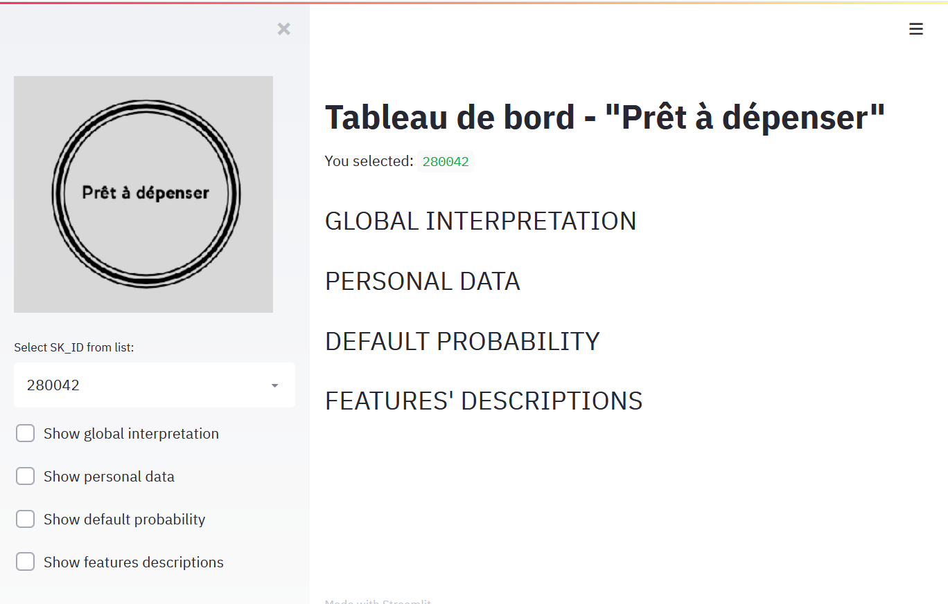
Dashboard
Local hosting : http://192.168.0.50:8501
Cloud hosting : http://15.188.179.79:8501

Slide 44
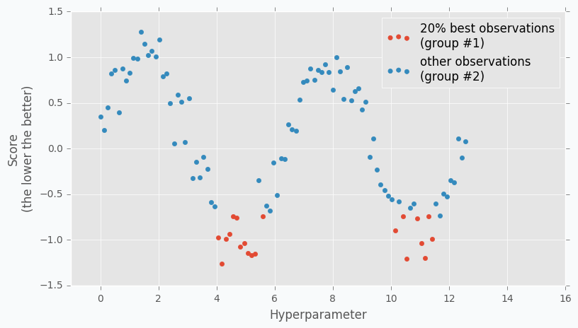
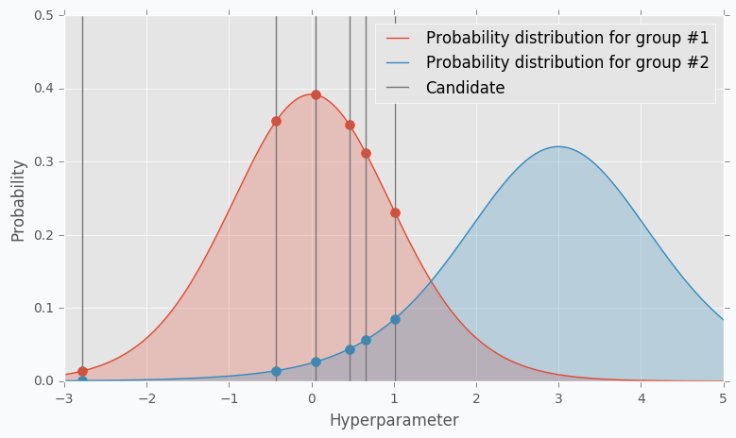

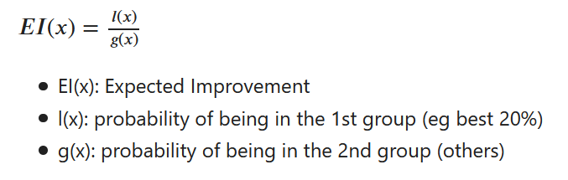
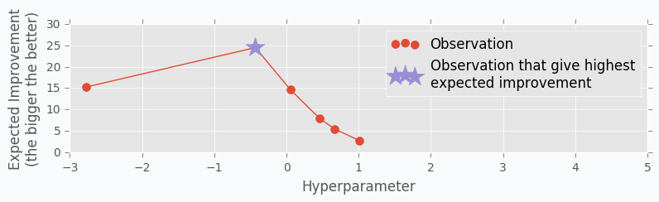
ANNEXE 1 Tree-structured Parzen Estimators (TPE)
Source : TPE

Slide 45
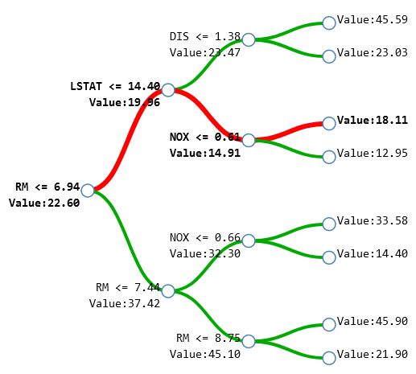
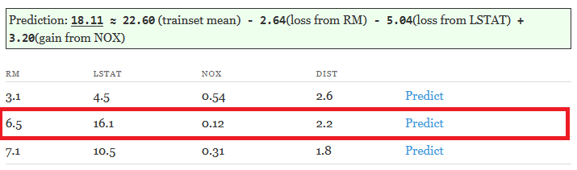
ANNEXE 2 Tree Interpreter
Source : Tree Interpreter

